Slide 1
শুভেচ্ছা

Slide 2
পরিচিতি
মোঃ আবু ইউসুফ
সহকারি শিক্ষক(কম্পিউটার)
নওগাঁ শরিফিয়া ফাজিল মাদ্রাসা
তারাশ-সিরাজগঞ্জ।
শ্রেণিঃ অষ্টম
বিষয়ঃ তথ্য ও যোগাযোগ প্রযুক্তি
অধ্যায়ঃ প্রথম
পাঠঃ ই-গভর্ন্যান্স
সময়ঃ ৫০ মিঃ
তারিখঃ

Slide 3
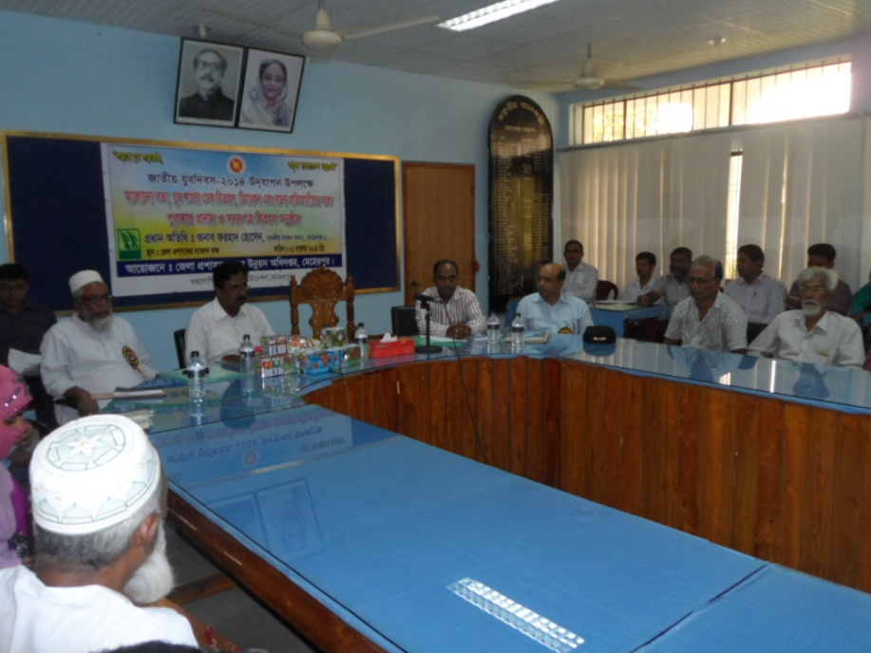
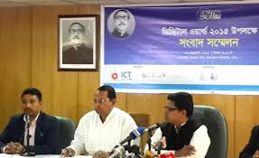
সরকারি কার্জক্রম

Slide 4
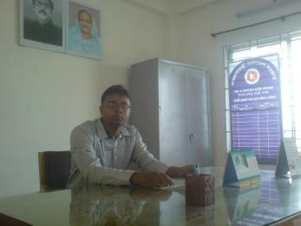
সরকারি কার্জক্রম

Slide 5
ই-গভর্ন্যান্স বা সরকারি কার্জক্রমে তথ্য ও যোগাযোগ প্রযুক্তি ব্যবহারের গুরুত্ব

Slide 6
ভিডিও টি দেখে কি বুঝতে পারলে?

Slide 7
রাষ্ট্রের অত্যন্ত গুরুত্তপুর্ণ একটি অংগ হলো সরকার। যে কোনো দেশের সরকার
জনগনের জন্য নিরাপদ।

Slide 8
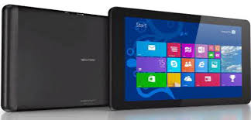
সরকারি সকল কাজেই তথ্য ও যোগাযোগ প্রযুক্তির গুরুত্ব পুর্ণ প্রয়োগ রয়েছে। কয়েকটি বিষয় তুলে ধরা হলো।
১। সরকারি তথ্যাদি প্রকাশঃবর্তমানে ওয়েবসাইট
বা পোর্টালের মাধ্যমে তথ্য সরাসরি জনগনের কাছে
পৌছে দেওয়া জায়।
২। আইন ও নীতিমালা প্রণয়ন কিংবা সংশোধনে
জনগনের মতামতের প্রতিফলনঃ
৩। বিশেষ বিশেষ দিবস বা ঘটনা সম্পর্কে প্রচারঃ
সরকার মোবাইল ফোনের মাধ্যমে জনগনের এক বিরাট
অংশকে সরাসরি কোনো বার্তা পৌছাতে পারে।
৪। দোরগোড়ায় সরকারি সেবাঃ সরকারি কর্মকান্ডে
আইসিটির সবচেয়ে বড় প্রয়োগ হলো জনগনের কাছে
নাগরিক সেবা পৌছে দেওয়া ।

Slide 9
উন্নত দেশগুলোতে সরকারিভাবে তথ্য প্রযুক্তির মাধ্যমে ঘরে বসেই পাসপোর্ট প্রাপ্তি, আয়কর প্রদান, বিশ্ববিদ্যালয়ে ভর্তি,
সরকারি কোষাগারে অর্থপ্রদান প্রভৃতি কাজ নিমিষেই সম্পন্ন করতে পারে। আমাদের দেশেও বর্তমানে অনেক নাগরিক সেবা
খুব সহজে পাওয়া যায়। যেমন-
১। ই-পর্চা
২। ই-বুক
৩। ই-পুর্জি
৪। পাবলিক পরিক্ষার ফলাফল
৫। ই-সাস্থ্যসেবা
৬। অনলাইনে আয়কর রিটার্ন প্রস্তুতকরন
৭। টাকা স্থানান্তর
৮। পরিসেবার বিল পরিশোধ
৯। পরিবহন

Slide 10
আইসিটি প্রয়োগের আগে সরকারি অফিস আদালতের কাজ ধরনা ধরে করতে হতো , কিন্তু আইসিটি প্রয়োগের ফলে
এখন খুব সহজে করা সম্ভব হছে।কয়েকটি কাজের অতিত ও বর্তমান অবস্থা ছক আকারে দেখানো হলো-
কাজ | অতীত | বর্তমান
নামের ছাড়পত্র | কমপক্ষে ৭ দিন | ৩০ মিঃ
নিবন্ধন | কমপক্ষে ৩০ দিন | ৪ দিন
ফি প্রদান | ভোর থেকে লাইনে দাঁড়িয়ে | ব্যাংকের মাধ্যমে
নিবন্ধনের জন্য অফিসে যাতায়াত | কমপক্ষে ছয়বার | একবারও নয়

Slide 11
দলীয় কাজ
বর্তমান সময়ে টাকা স্থানান্তর পদ্ধতি দলে আলোচনা করে উত্তর দাও।

Slide 12
মূল্যায়ন
১। আজকের পাঠে সরকারি কাজে তথ্য ও যোগাযোগ সংক্রান্ত কয়টি বিষয় উল্লেখ করা হয়েছে।
উত্তরঃ ৪ টি।
২। বিশেষ বিশেষ দিবস বা ঘটনা কোন মাধ্যমে প্রচার করা যায় ?
উত্তরঃ মোবাইল ফোন।
৩। আজকের পাঠে কয়টি নাগরিক সেবার নাম তুলে ধরা হয়েছে?
উত্তরঃ ৯ টি।
৪। নামের ছাড়পত্র করতে অতীতে কতদিন সময় লাগতো?
উত্তরঃ কমপক্ষে ৭ দিন ।
৫। বর্তমান সময়ে নিবন্ধনের জন্য কতবার অফিসে যাতায়াত করতে হয় ।
উত্তরঃ একবারও নয়।

Slide 13
বাড়ীর কাজ
সরকারের আরো অনেক কর্মকান্ডে তথ্য ও যোগাযোগ প্রযুক্তির প্রয়োগ দেখা যায় । তোমার এলাকায়
এরকম কার্জাবলির একটি তালিকা তৈরি করে আনবে।

Slide 14
ধন্যবাদ

